Slide 1

JAZYKOVÉ ZKOUŠKY CAMBRIDGE ENGLISH
Mezinárodní důkaz Vaší jazykové úrovně

Slide 2
VÝHODY CERTIFIKÁTU
Celoživotní a mezinárodní platnost
Lepší pozice na pracovním trhu
Zvýšení kvalifikace a sebevědomí
Opora při přijímacích zkouškách
Motivace pro další studium jazyka
Mezinárodní srovnání vědomostí
MATURITA – nahrazení profilové části zkoušky z AJ certifikátem (B2 a vyšší)
PLUSOVÉ BODY U PŘIJÍMAČEK
(u zápočtů/zkoušek)
MASARYKOVA UNIVERZITA
KARLOVA UNIVERZITA
SLEZSKÁ UNIVERZITA
OSTRAVSKÁ UNIVERZITA
VŠB aj.

Slide 3
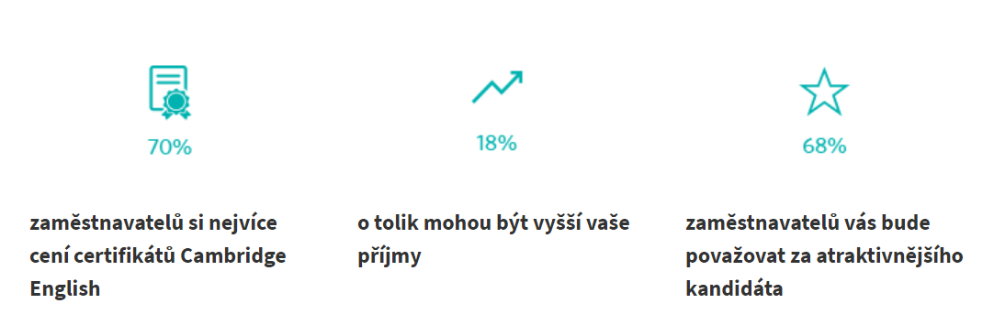
PRŮZKUM NA TRHU PRÁCE ČR

Slide 4






























SPOLEČNOSTI UZNÁVAJÍCÍ CAMBRIDGE CERTIFIKÁTY

Slide 5
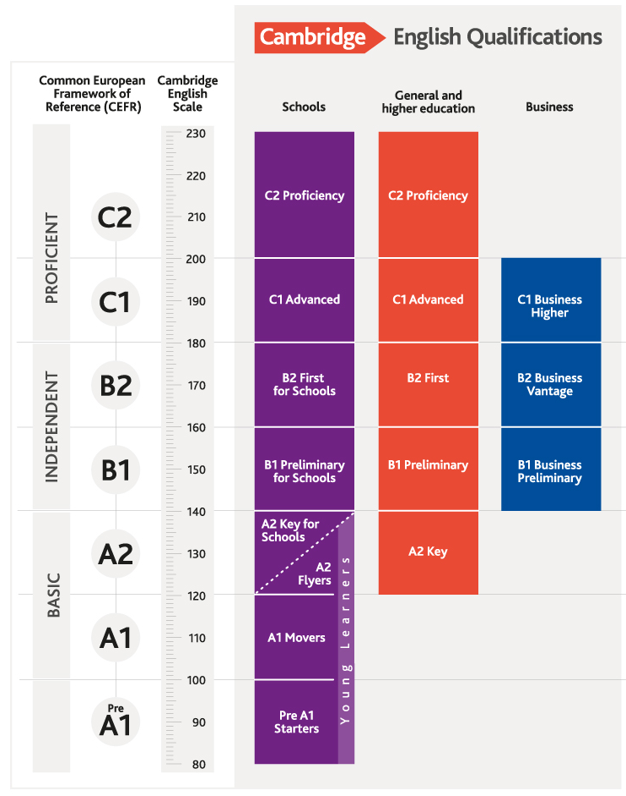
JAKÉ EXISTUJÍ CERTIFIKÁTY?
  A2: Cambridge English: Key
  B1: Cambridge English: Preliminary
  B2: Cambridge English: First
  C1: Cambridge English: Advanced
  C2: Cambridge English: Proficiency

Slide 6





OBSAH ZKOUŠEK
  A2 KEY (KET)
  B2 FIRST (FCE)
 | Reading and Writing | 1 hod
 | Listening | 35 minut
 | Speaking | 10 minut
 | Reading and Use of English | 1 hod 15 minut
 | Writing | 1 hod 20 minut
 | Listening | 45 minut
 | Speaking | 14 minut
  B1 PRELIMINARY (PET)
  C1 ADVANCED (CAE) / C2 PROFICIENCY (CPE)
 | Reading | 45 minut
 | Writing | 45 minut
 | Listening | 35 minut
 | Speaking | 12 minut
 | Reading and Use of English | 1 hod 30 minut
 | Writing | 1 hod 30 minut
 | Listening | 45 minut
 | Speaking | 15 minut

Slide 7
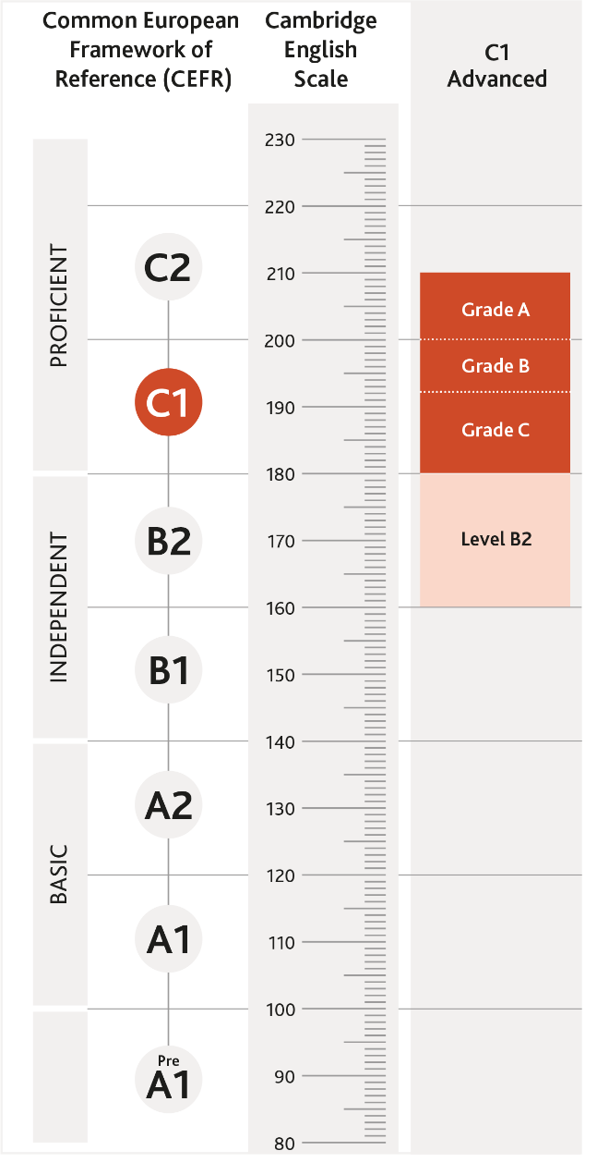
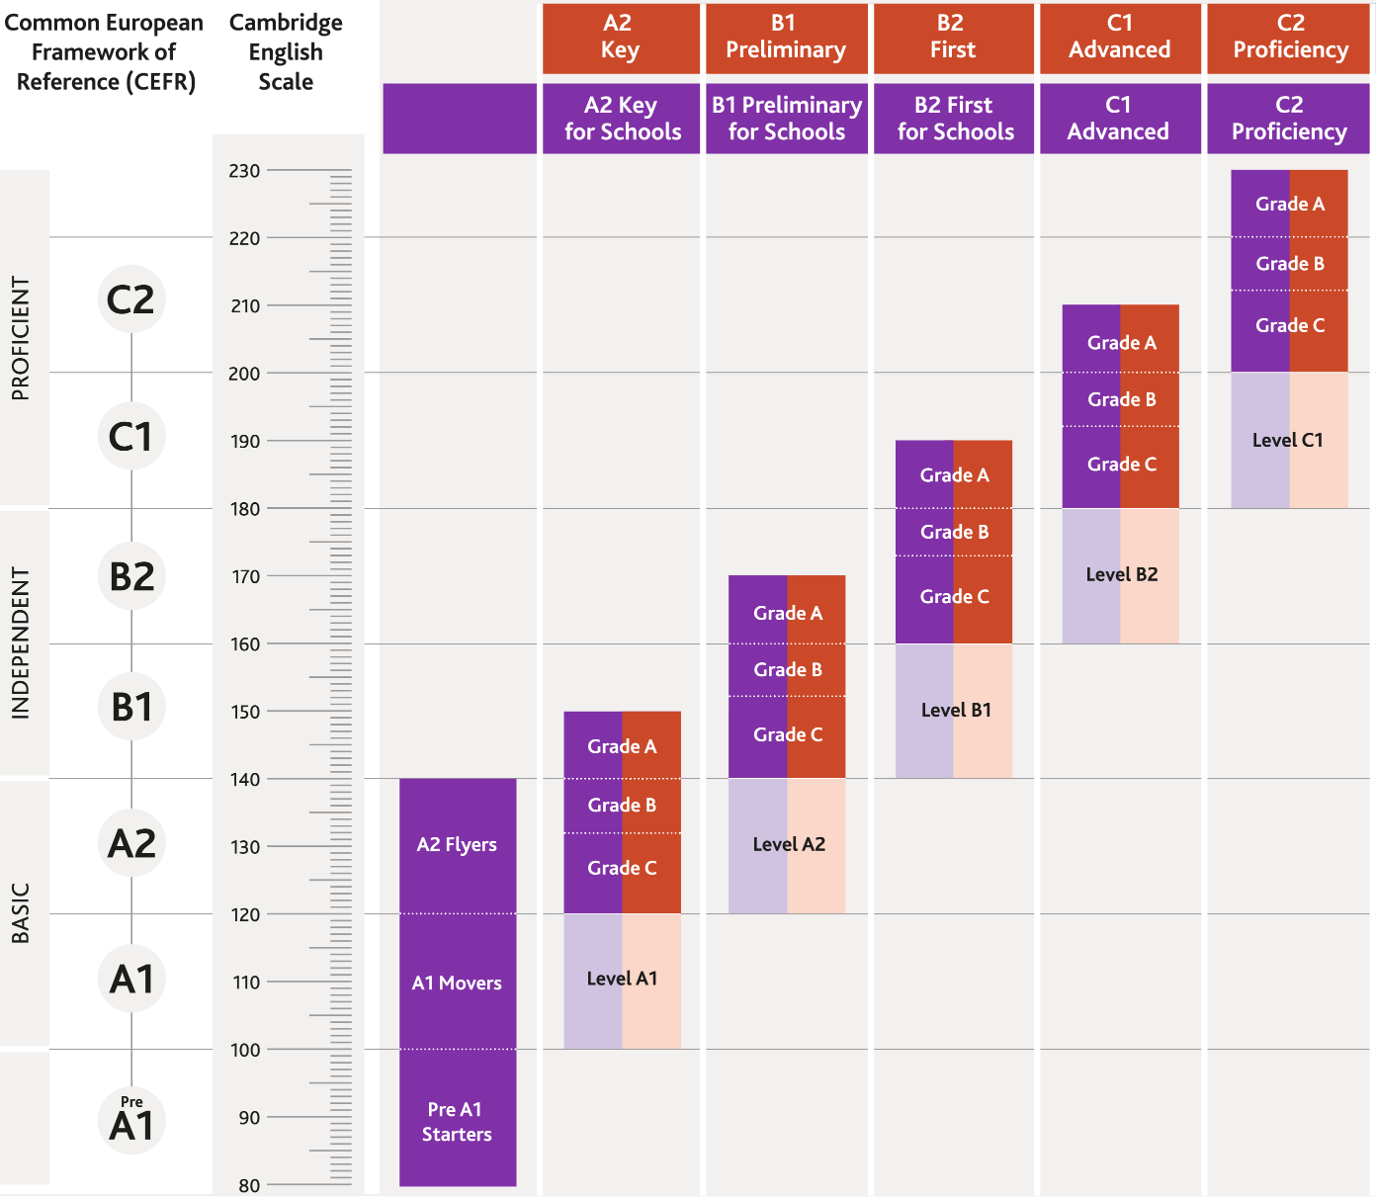
HODNOCENÍ ZKOUŠEK

Slide 8
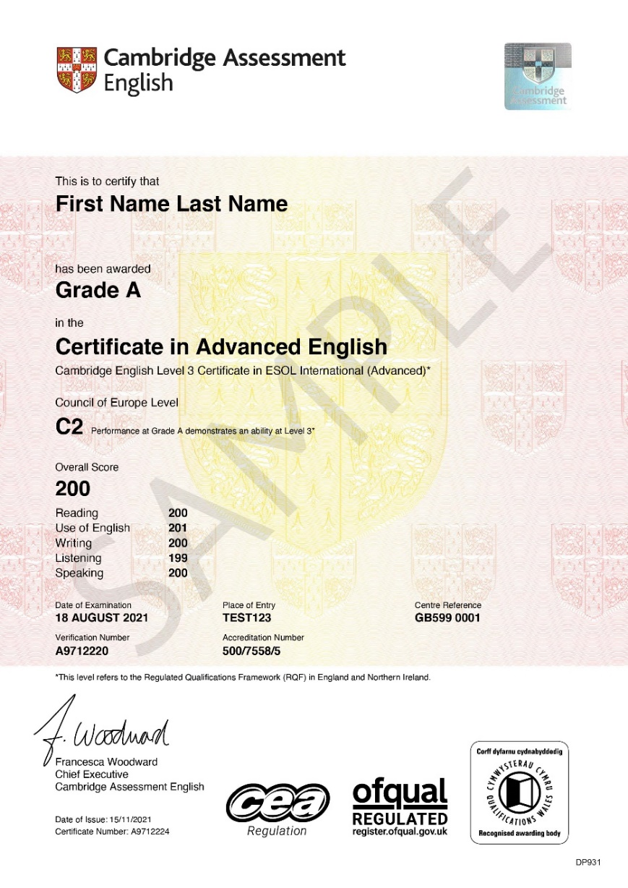
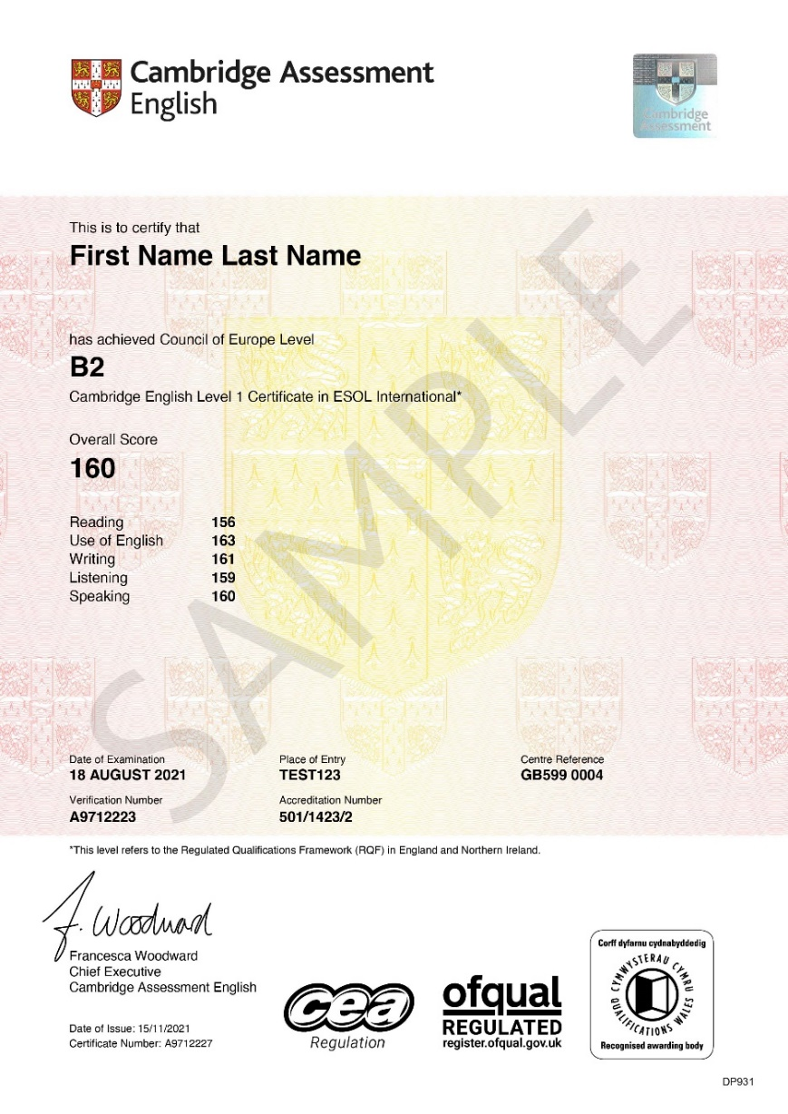
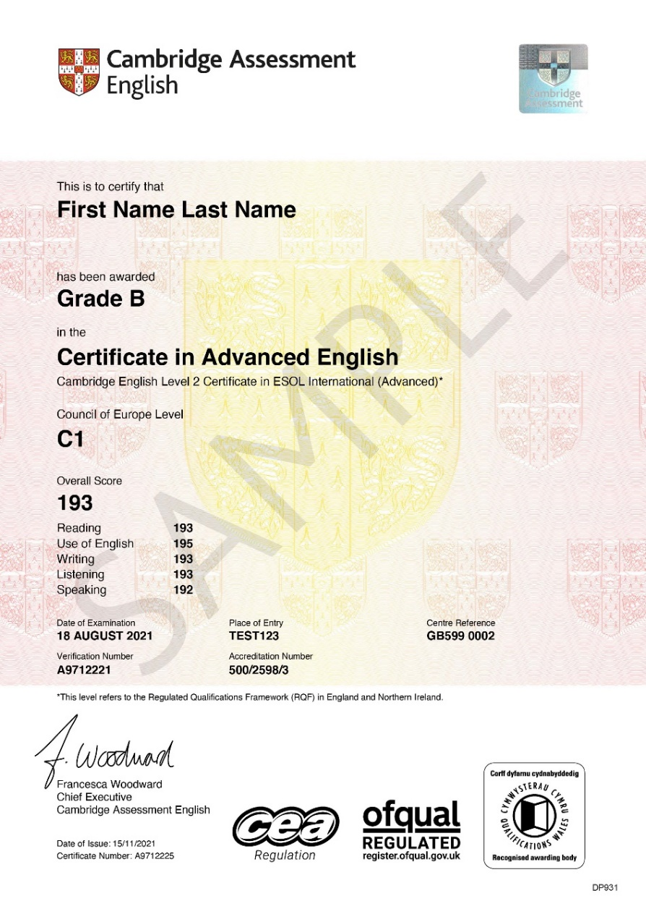

Slide 9

CENÍK JAZYKOVÝCH ZKOUŠEK
B1 Preliminary (PET) | 3 080 Kč
B2 First (FCE) | 4 680 Kč
C1 Advanced (CAE) | 4 780 Kč
C2 Proficiency (CPE) | 5 080Kč
PRO STUDENTY SŠPU

Slide 10


APLIKACE K
PROCVIČOVÁNÍ

Slide 11


APLIKACE K PROCVIČOVÁNÍ
https://www.testandtrain.com/?utm_medium=organic-web&utm_source=website&utm_campaign=testandtrainc1&utm_content=cae-global-preparation%20page

Slide 12

PŘÍPRAVNÝ PORTÁL
Přípravný portál pro kandidáty naleznete ZDE

Slide 13
TERMÍN PRETESTU
ČTVRTEK 10.10.2024 od 13:00

Slide 14
TERMÍN ZKOUŠEK
SOBOTA 14.12.2024
  B1 Preliminary for schools (PET)
  B2 First for schools (FCE)
  C1 Advanced (CAE)
10.11.2024
UZÁVĚRKA PŘIHLÁŠEK:

Slide 15




BLIŽŠÍ INFORMACE
Mgr. Nikol Tomi
Cambridge Assessment English Centre Exams Manager
+ 420 773 803 074
cambridge@hello.cz
www.hello.cz
www.cambridgeenglish.org

Slide 16


